Slide 1
DEPARTAMENTO DE CIENCIAS DE LA TIERRA Y DE LA CONSTRUCCIÓN
CARRERA DE INGENIERÍA GEOGRÁFICA Y DEL MEDIO AMBIENTE
“Calidad de agua lluvia y consumo de Zapallo Grande, Loma Linda-Ecuador mediante modelos unidimensionales”
Director de carrera:
Ing. Alexander Robayo Nieto MSc
Abogada:
Abg. Michelle Benavides
Autor:
José Alexander
Granja Ojeda
Director del proyecto:
Ing Darío Roberto Bolaños Guerron Phd
Oponente designado:
Ing. José Ricardo Duran Carrillo MSc

Slide 2
CONTENIDO
Objetivos
Descripción del área de estudio
Metodología
Resultados
Conclusiones y recomendaciones
Marco Teórico
Planteamiento del problema

Slide 3
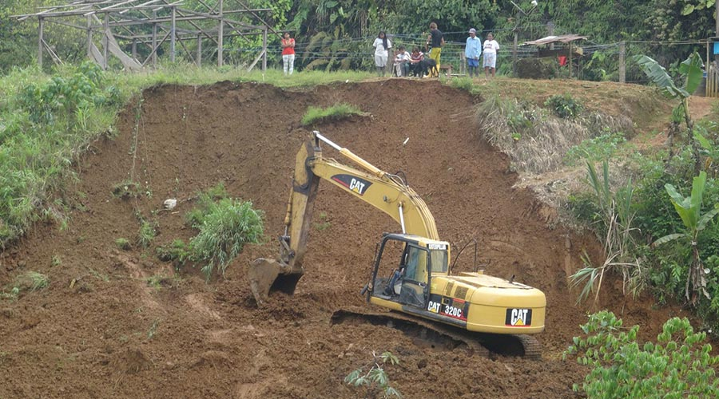
Planteamiento del Problema
La provincia de Esmeraldas ha sufrido un grave problema como es la minería ilegal
Otro grave problema que sufre la provincia de Esmeraldas en especial el Río Cayapas es la descarga de aguas servidas de las comunidades asentadas a lo largo del Río

Slide 4
Objetivos
General
Analizar los parámetros físicos – químicos (color, turbidez, cloro residual, caudal, temperatura del agua, temperatura ambiente, pH, nitritos, nitratos, DBO, DQO) y bacteriológicos (coliformes fecales y coliformes totales) de calidad del agua para consumo humano en el río Cayapas en el tramo de las comunidades Zapallo Grande – Loma Linda de la parroquia San José de Cayapas del Cantón Eloy Alfaro–Ecuador , mediante métodos estándar y modelos unidimensionales para capacitar a las familias sobre el aprovechamiento del agua para abastecimiento humano.

Slide 5
Definir y caracterizar el área de estudio desde un aspecto socioeconómico mediante la elaboración de encuestas a la población de las comunidades para determinar el nivel de ingresos, el consumo de agua y crecimiento poblacional.
Específicos
Analizar los parámetros físicos – químicos y bacteriológicos del agua de abastecimiento en el tramo de las comunidades Zapallo Grande – Loma Linda, para determinar si es apta para consumo humano, mediante un muestreo simple en los diferentes puntos seleccionados en tres épocas distintas.
Realizar una modelación unidimensional (hidrológica) utilizando el programa HEC-HMS, para la futura construcción de una planta de tratamiento de aguas residuales que se llevara a cabo por el proyecto de Vinculación “Mejora del acceso al agua y saneamiento en comunidades de la parroquia San José del Cayapas.” Desarrollado por el CENCINAT de la Universidad de las Fuerzas Armadas ESPE en colaboración con Universidad Politécnica de Madrid y la fundación amigos del Cayapas.
Capacitar a los miembros de las comunidades sobre el control, desinfección y mantenimiento de aguas lluvia para que exista un mejoramiento en la calidad de agua para consumo humano, mediante una charla en cada comunidad (Zapallo Grande, Loma Linda).

Slide 6
Marco Teórico
El agua es un recurso natural renovable, esencial para todas las formas de vida, es la única sustancia que existe en los tres estados de la materia.
El Agua
Es la presencia en el medio ambiente de uno o más contaminantes que causen efectos negativos en el ambiente y los recursos naturales en general.
Contaminación del Agua

Slide 7
Son las características físicas, químicas y biológicas que establecen la composición del agua y hacen apta para satisfacer la salud, el bienestar de la población y el equilibrio ecológico
Calidad del Agua
Es aquella agua que está limpia, saludable, libre de sustancias tóxicas y agentes patógenas que son un factor de riesgo para el individuo y para su salud
Agua de Consumo Humano

Slide 8
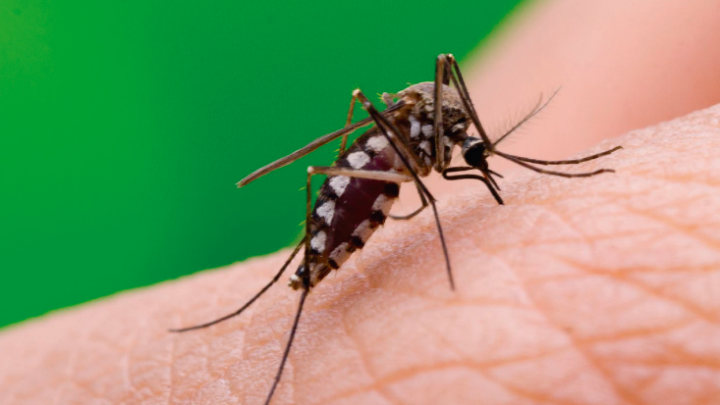
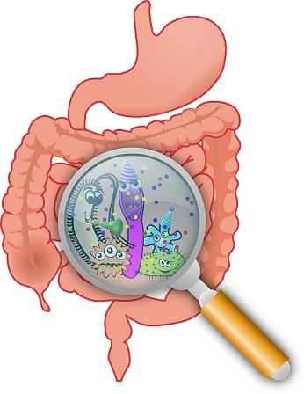
Enfermedades relacionadas con el agua
Dengue
Es una enfermedad causada y transmitida por la picadura de las hembras de mosquitos Aedes aegypti.
Enfermedades Intestinales
Son causados por alimentos y agua contaminada con materia fecal
Es la disposición de tres o más veces al día de heces sueltas o líquidas
Enfermedades Diarreicas

Slide 9
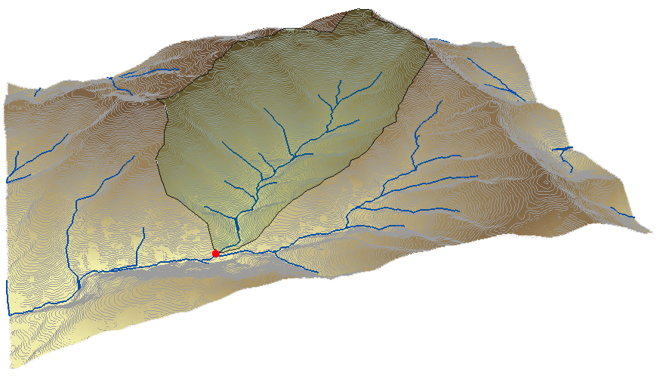
Modelación Unidimensional
Son herramientas sencillas y de amplia difusión, se basan en esquemas numéricos relativamente simples pero eficaces.
Es una representación de fenómenos que ocurren en la cuenca hidrográfica durante las fases del ciclo hidrológico, con la finalidad de simular la conversión de precipitación en escorrentía
Su objetivo principal es estimar el caudal pico en el punto de cierre del estudio de cada cuenca
Modelación Hidrológica

Slide 10
Descripción del área de estudio

Slide 11
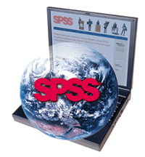
Caracterización socioeconómica de la población.
La investigación es de tipo descriptiva
Se diseñó un cuestionario de diagnóstico para la obtención, manejo y consumo del agua, mismo que cuenta con un coeficiente de correlación de 0.70.
Se evaluó las dimensiones: general, vivienda, socio-económica y abastecimiento de agua y saneamiento

Slide 12
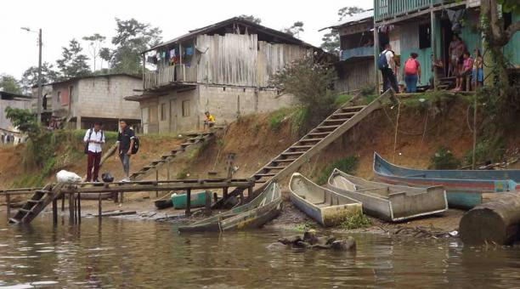
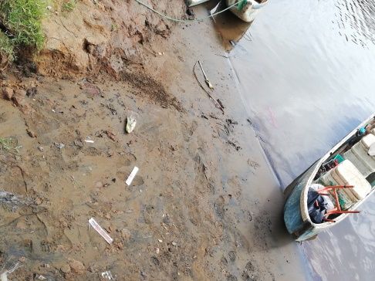
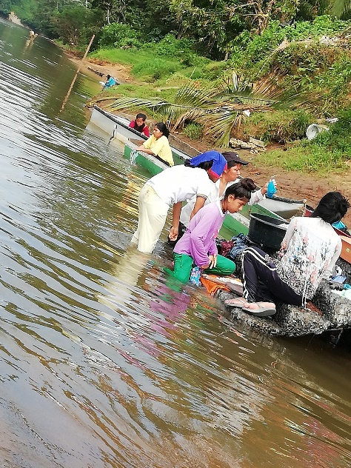
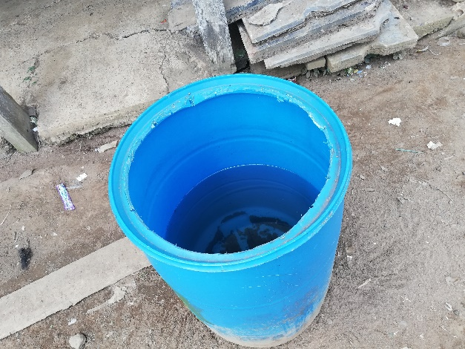
Muestreo
Los análisis se lo realizó en el río Cayapas en tramo entre las comunidades Loma Linda y Zapallo Grande
Los puntos se escogieron en base a la accesibilidad al sitio, distancia entre el sitio y el lugar del laboratorio, asentamientos humanos y diferentes usos del suelo alrededor de los sitios muestreados.

Slide 13
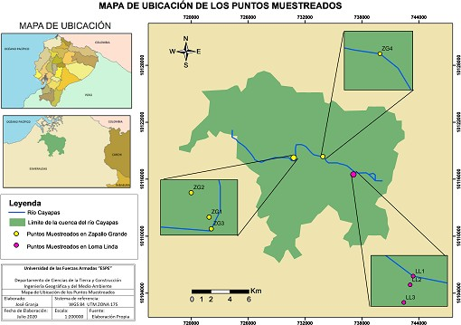

Slide 14
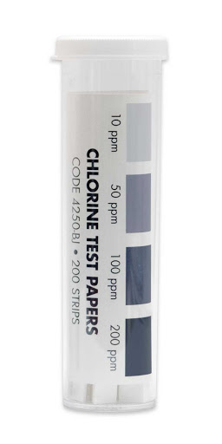
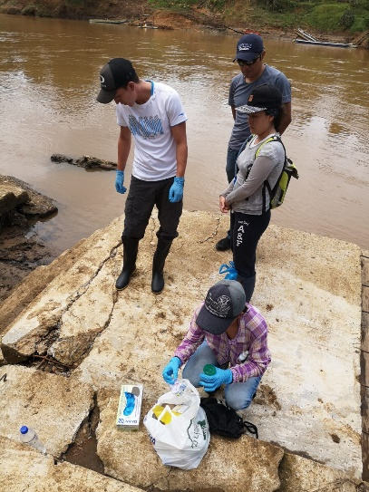
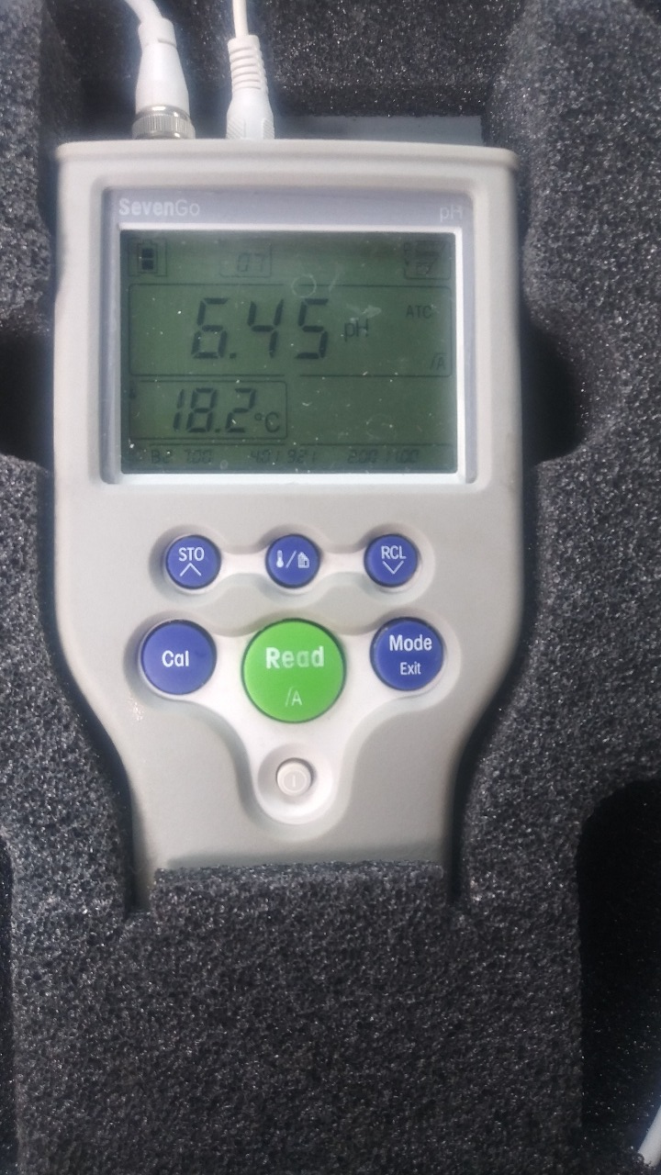
Método de Análisis
Los parámetros analizados en campo fueron: temperatura del agua, temperatura ambiente, turbidez y pH
Para determinar el cloro residual en el agua se utilizó tiras de cloro para tratamiento de agua y aguas residuales 4250BJ

Slide 15
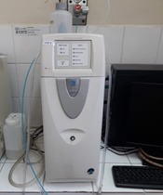
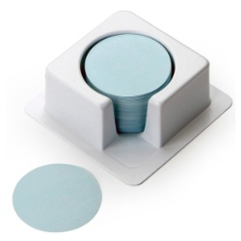
Parámetros analizados en el laboratorio
Los parámetros físico-químicos analizados en el laboratorio fueron: nitritos, nitratos, floruros, cloruros, fosfatos, sulfatos
Los parámetros bacteriológicos analizados en laboratorio fueron coliformes totales y coliformes fecales
Demanda Química de Oxígeno método 5220D, Demanda Biológica de Oxígeno método 5210B

Slide 16
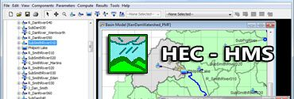
Modelación hidrológica
Los datos meteorológicos se obtuvieron de la Red Hidrometeorológia Nacional del INAMHI de las estaciones meteorológicas de la zona de estudio: San Lorenzo (M224), Esmeraldas Tachina (M058) y Cayapas (M154)
La modelación hidrológica se realizó a partir del programa ArcGIS 10.5 y la extensión HEC-HMS
Desarrollado en Estados Unidos por el U.S Army Corps of Engineer

Slide 17
Información de entrada
Morfometría de las subcuencas
Precipitación Histórica
Condiciones de Humedad del suelo
Transformación de lluvia en escorrentía
Hidráulica de los métodos de tránsito

Slide 18
Resultados de las encuestas
Número de familias que viven en la vivienda
¿Cuál es el tipo de letrina con la que cuenta el hogar?
¿Cuál es la fuente principal de dónde obtiene agua la vivienda?

Slide 19
Resultados de las encuestas
¿Considera que el agua que consume puede causar enfermedades?
¿Cuál es la forma en que beben el agua los miembros de la familia?
¿Qué enfermedades afectan con mayor frecuencia a los miembros de su familia

Slide 20
Resultados
Parámetros de Campo

Slide 21
Parámetros Físico-Químicos

Slide 22
Parámetros Bacteriológicos

Slide 23
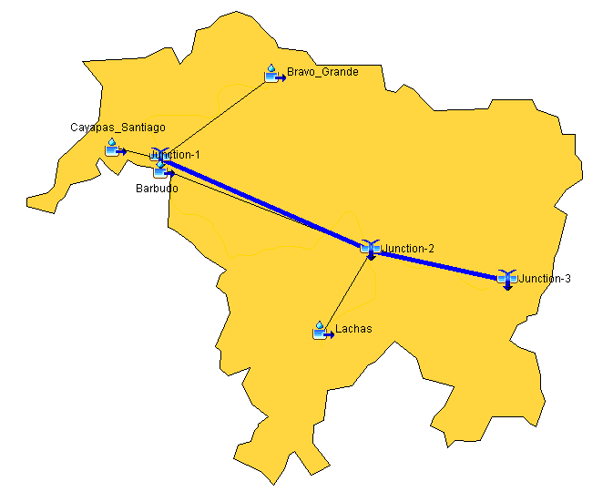
Morfometría de las subcuencas

Slide 24
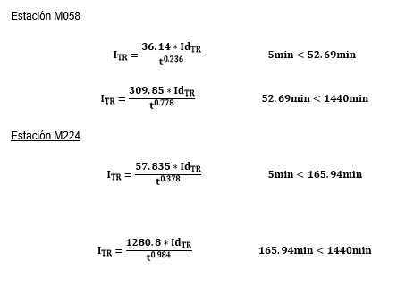
Precipitación histórica Curvas IDF
Estación M058 Esmeralda Tachina dispone de datos desde 1976-2010
Estación M224 San Lorenzo son de 1959-1977.

Slide 25
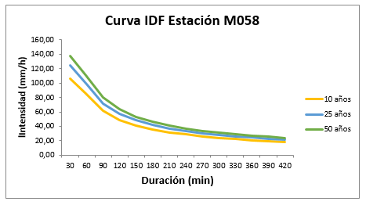
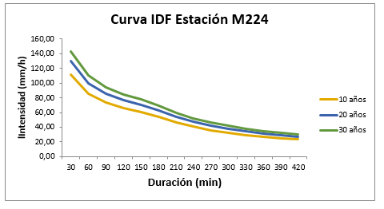
Curva IDF Estación Esmeralda Tachina M058
Curva IDF Estación San Lorenzo M224

Slide 26
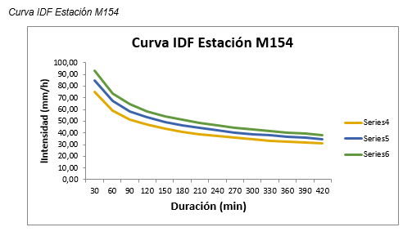

Slide 27
Hietogramas
Se realizó los hietogramas de diseño para conocer la distribución de la precipitación en cierto periodo de tiempo
Hietograma de Precipitación M058
Hietograma de Precipitación M224
Hietograma de Precipitación M154

Slide 28
Condiciones de humedad del suelo

Slide 29
Número de Curva CN

Slide 30
Transformación de lluvia en Escorrentía
Se lo realizó con el método de la SCS que se basa en los hidrogramas unitarios

Slide 31
Hidráulica de los métodos de tránsito
Para transformar la precipitación o el tiempo de concentración en caudal es necesario determinar el tiempo de retardo en minutos

Slide 32
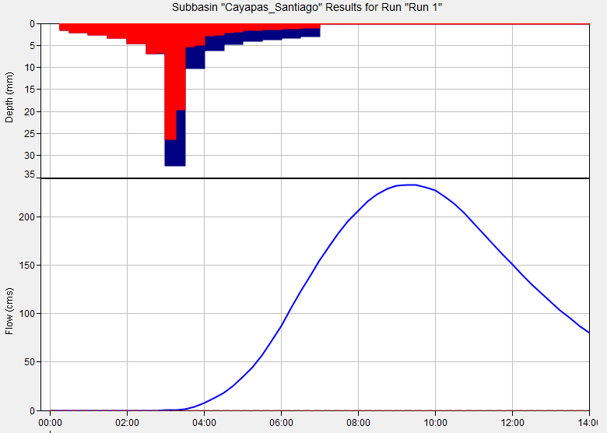
Caudales obtenidos del modelo HEC-HMS
Los datos de entrada fueron: la morfometría de la cuenca, la precipitación histórica, condiciones de humedad, transformación de lluvia en escorrentía y la hidráulica de los métodos de tránsito, se estableció el tiempo de control del modelo
Prueba 1: Modelo de lluvia fue de 14 horas

Slide 33
Prueba 2: Modelo de lluvia fue de 48 horas

Slide 34
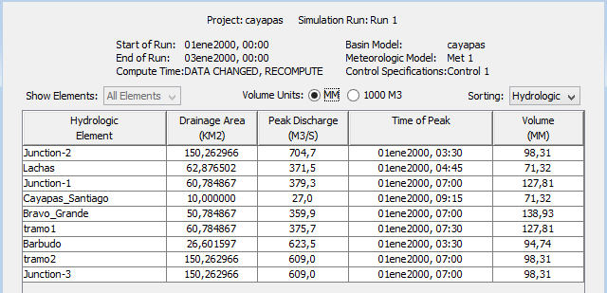
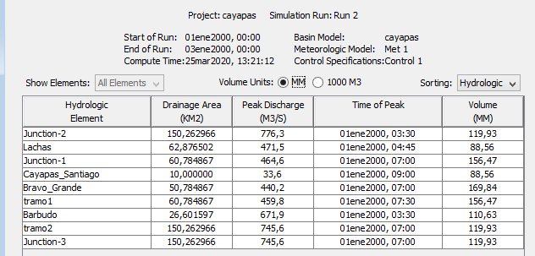
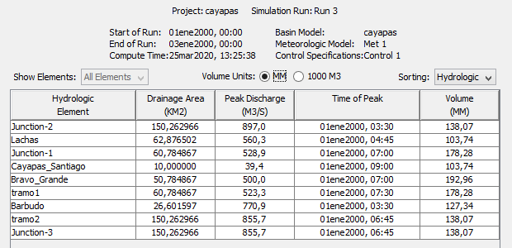
El programa HEC-HMS nos proporciona los caudales e hidrogramas para cada subcuenca, tramo y nudo durante todo el tiempo de modelación de lluvia

Slide 35
Conclusiones
En las dos comunidades las viviendas son casi en su totalidad propias, que no desarrollan actividades productivas dentro de la vivienda, son habitadas generalmente por una o dos familias, el servicio higiénico es básicamente a través de letrinas sin losa y escusado, basan su economía en la agricultura, la mayoría de la población no cuentan con afiliación al seguro social, la principal fuente de abastecimiento de agua para su consumo diario es el río y agua de lluvia, la mayor parte de la población presenta enfermedades diarreicas, parasitosis y respiratorias.
Turbidez, cloro residual, temperatura del agua, temperatura ambiente y pH, no tuvieron variación significativa, por lo tanto, se puede decir que los vertidos al río Cayapas de aguas residuales de las dos comunidades no afectan a estos parámetros en tiempos de lluvia ni de sequía.
No se reportaron valores de fosfatos en ninguno de los puntos muestreados, en cuanto a los valores de nitritos en su mayoría tampoco fueron detectados a excepción de los dos puntos ubicados a la orilla del río ZG1 y LL2 con valores de 0,036 mg/L Y 0,025 mg/L debido a la presencia de detergentes ya que estos puntos son en los cuales la población de las dos comunidades lava la ropa y descarga aguas residuales.

Slide 36
Con respecto a DB$O_{5}$ los valores obtenidos en todos los puntos a excepción del agua de lluvia van desde 4,18 mg/L hasta 7,99 mg/L, sobrepasando el criterio de calidad que es <2 mg/L, esto debido a la descarga de aguas residuales, mientras que los valores obtenidos del agua de lluvia de las viviendas fueron de 1,45 en Zapallo Grande y de 1,48 en Loma Linda dichos valores cumplen con los criterios de calidad establecidos.
Los valores obtenidos de DQO en todos los puntos no cumple con el criterios de calidad establecidos en la Reforma del Libro VI del Texto Unificado de Legislación Secundaria, Acuerdo No 061, Acuerdo No 097-A, tabla 1 que es <4mg/L, ya que los valores en los puntos son de 7,19 en ZG1, 4,66 en ZG2, 6,33 en ZG3, 5,33 en ZG4, 8 en LL1, 14 en LL2 y 7 en LL3, sobrepasando así el criterio de calidad.
Los valores obtenidos de coliformes fecales van aumentando conforme el río va descendiendo, en el primer punto el valor es 786,85 NMP/100 mL, mientras que en el último punto es 866,2 NMP/100 mL sin sobrepasar el criterio de calidad para aguas de consumo humano y uso doméstico que se estableció en el Acuerdo No 061, Acuerdo No 097-A, tabla 1 que es de 1000 NMP/100 mL, pero teniendo en cuenta que el agua es consumida directamente por la población y al comparar con el Límite Máximo Permisible para agua potable establecido en la Norma INEN 1108 que es <1,1NMP/100 mL podemos considerar que dicha agua es la causante de varias enfermedades que presenta la comunidad.

Slide 37
El 22 de noviembre del 2019 se realizó la capacitación con los jefes de hogar de las comunidades de Zapallo Grande y Loma Linda, en la cual se les indicó que la desinfección con hipoclorito de sodio, el hervido del agua, así como un adecuado mantenimiento de los reservorios para garantizar la calidad de agua de lluvia y que sea apta para consumo humano en cualquier época del año.
De la modelación hidrológica realizada con HEC-HMS, se obtuvo el caudal máximo en cada tramo, nudo y subcuenca el río Cayapas, para un periodo de retorno de 10 años el caudal máximo fue de 704,7 $(m^{3}/seg)$, para 25 años de 776,3 $(m^{3}/seg)$, mientras que para 50 años fue de 897 $(m^{3}/seg).$

Slide 38
Recomendaciones
Tener un cuidado especial con los recipientes de las muestras para el análisis biológico, ya que este parámetro se puede alterar con facilidad.
Fomentar los estudios de calidad de agua especialmente en zonas rurales donde la población no cuenta con alcantarillado y agua potable. Realizar capacitaciones de control, desinfección y mantenimiento de aguas lluvia en todas las comunidades cercanas al río Cayapas.
Se recomienda la construcción de un sistema de recolección de aguas lluvia adaptándose a las características socioeconómicas de la población, el costo de los materiales, la accesibilidad y la demanda de los usuarios.

Slide 40
DEPARTAMENTO DE CIENCIAS DE LA TIERRA Y DE LA CONSTRUCCIÓN
CARRERA DE INGENIERÍA GEOGRÁFICA Y DEL MEDIO AMBIENTE
“Calidad de agua lluvia y consumo de Zapallo Grande, Loma Linda-Ecuador mediante modelos unidimensionales”
Director de carrera:
Ing. Alexander Alfredo Robayo Nieto MSc
Abogada:
Abg. Michelle Benavides
Autor:
José Alexander
Granja Ojeda
Director del proyecto:
Ing Darío Roberto Bolaños Guerron Phd
Oponente designado:
Ing. José Ricardo Duran Carrillo MSc

